Slide 1
Таблицы «Затраты-выпуск» – инструмент макроэкономического анализа
Игорь Ким, к.э.н., доцент департамента теоретической экономики НИУ ВШЭ
kim@hse.ru
https://www.hse.ru/org/persons/66308

Slide 2
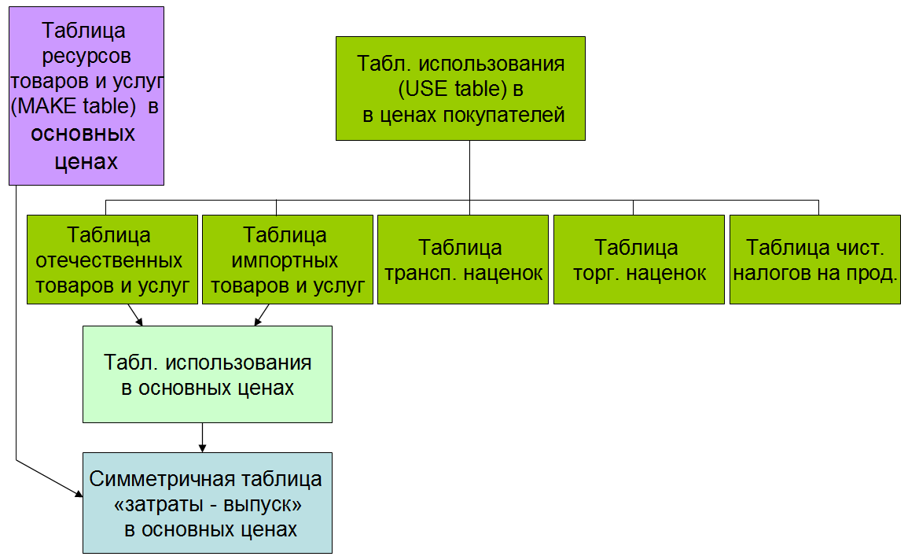
Система таблиц «затраты-выпуск»
PollEv.com/igorkim565
Симметричн.
таблица
отечественных
товаров и услуг
Симметричн.
таблица
импортных
товаров и услуг

Slide 3
Чистые и хозяйственные отрасли
Продукция «чистой отрасли» (product в англоязычной литературе) - совокупность однородных товаров или услуг.
Хозяйственная отрасль (industry в англоязычной литературе) - совокупность предприятий и организаций, «сгруппированных по признаку отраслевой принадлежности продукции, преобладающей в производстве»

Slide 4
Симметричные и асимметричные таблицы
В асимметричных таблицах по строкам и столбцам используется различная классификация (по “чистым” и “хозяйственным” отраслям)
Симметричная таблица устанавливает связи типа “продукт-продукт” (по “чистым” отраслям) , то есть по строкам и столбцам этой таблицы используется одинаковая классификация.

Slide 5
Как вы думаете?
Какой ВЭД производит наибольшую долю «непрофильного» продукта?
Рыболовство
Строительство
Научные исследования
Производство автомобилей

Slide 6
Как вы думаете?
Производство какого продукта ОКПД из перечисленных ниже имеет наибольшую долю в «непрофильных» отраслях?
Мясо
Пар и гор. вода
Сбор сточных вод и отходов
Сельское хозяйство

Slide 7
Промежуточное и конечное потребление (1)
1. Фермер | Произвел зерно на 100 у.е. | Д.с. =100
2.Мельник | Смолол из зерна муку на 160 у.е. | Д.с.=60
3. Пекарь | Выпек из муки лепешек на 300 у.е. | Д.с.=140
4. Продавец | Продал лепешки на 500 у.е. | Д.с.=200
 |  | Итого д.с.= 500
 | Итого валовой выпуск = 1060
Промеж.
потребл. =
560

Slide 8
Промежуточное и конечное потребление (2)
1. Фермер | Произвел зерно на 100 у.е. | Д.с. =100
2.Мельник | Смолол из зерна мука на 160 у.е. | Д.с.=50
3. Пекарь | Выпек из муки лепешек на 300 у.е. | Д.с.=140
4. Продавец | Продал лепешки на 500 у.е. | Д.с.=200
 |  | Итого д.с.= 500
 | Итого валовой выпуск = 1050
зарплата работникам
налоги государству
другие расходы
прибыль

Slide 9
Промежуточное и конечное потребление (3)
1. Фермер | Произвел зерно на 100 у.е. | Д.с. =100
2.Мельник | Смолол из зерна муку на 160 у.е. | Д.с.=60
3. Пекарь | Выпек из муки лепешек на 300 у.е. | Д.с.=140
4. Продавец | Продал лепешки на 500 у.е. | Д.с.=200
 |  | Итого д.с.= 500
Суммарные расходы
на конечное потребле-
ние (C, I, G, Xn)
должны быть равны
Сумме
зарплат, налогов,
других расходов и
прибыли

Slide 10
Структура ВВП некоторых стран мира в 2015 г.
Источник: Построено по данным: United Nations Statistics Division, http://unstats.un.org/unsd/snaama/dnllist.asp
Notes:
Прочие виды деятельности: финансовая деятельность, операции с недвижимым имуществом, государственное управление и обеспечение военной безопасности, образование, здравоохранение и предоставление социальных, коммунальных и прочих услуг.

Slide 11
Как вы думаете?
Какой ВЭД генерировал наибольшую долю добавленной стоимости в составе ВВП-2016?
Операции с недвижимостью
Оптовая торговля
Розничная торговля
Добыча нефти и газа
Строительство

Slide 12
Как вы думаете?
На что больше всего потратили домохозяйства в 2016 г.?
Услуги, связанные с недвижимостью
Алкоголь
Одежда
Молочные продукты
Мясо

Slide 13
Как вы думаете?
Когда домохозяйства покупают цветы, доля какого компонента в ЦКП наибольшая?
Отечественная продукция
Импортная продукция
Транспортная наценка
Торговая наценка
Чистые налоги на продукты

Slide 14
Симметричные таблицы: основные обозначения
В межотраслевом балансе (симметричной таблице «затраты-выпуск») обозначим
x_{ij} – промежуточное потребление i-ого продукта для производства j-го продукта
f_{in} – использование i-ого продукта для нужд n-й категории конечного потребления
v_{mj} – объемы добавленной стоимости m-ого фактора для производства j-го продукта
X_{i} – валовой выпуск j-го продукта
a_{ij} – коэффициент прямых затрат i-ого продукта в производстве j-го продукта

Slide 15
Как вы думаете?
При производстве книг и газет, что имеет наибольшую долю в валовом выпуске?
Оплата труда
Прибыль
Бумага
Услуги, связанные с недвижимым имуществом

Slide 16
Симметричные таблицы: основные тождества
или в матричном виде:

Slide 17
Самое известное уравнение межотраслевого анализа…
X = AX + F, откуда X = (I - A)⁻¹ F
Матрица Леонтьева (I - A)⁻¹ = I+A+A²+A³+…
позволяет учесть не только прямые, но и косвенные затраты

Slide 18
Как вы думаете?
Какой продукт дает наибольший «мультипликативный эффект» при увеличении конечного потребления?
Образовательные услуги
Строительные работы
Автотранспортные средства
Нефть

Slide 19
Некоторые важные направления использования межотраслевого анализа
Прогнозирование
Межстрановые и межрегиональные сравнения
Исследования в области
Экологии
Международной торговли и внешнеэкономических связей
Высшая школа экономики, Москва, 2014

Slide 20
Что можем сделать мы?
Анализ структуры одной таблицы/таблиц
Сравнение систем ТЗВ разных лет
Сравнение ТЗВ разных стран

Slide 21
Доп. слайды

Slide 22
Пример 1: факторы прироста глобальных выбросов парниковых газов, 1995-2008 (Gt)
Рост благосостояния +14 Gt
+1% / год
+3,1% / год
Всего +8.9 Gt
Население +4.2 Gt
Структура торговли +0.6 Gt
Структура конечного спроса -1.5 Gt
Технологии -8.4 Gt
Источник: презентация Э.Дитценбахера в НИУ ВШЭ, осень 2013 г., по статье Arto,I., Dietzenbacher, E. Drivers of the growth in global greenhouse gas emissions, 1995-2008
Notes:
30.45 Gt, 2008: 39.31 GT
the change in the level of final demand per capita was the main driver for the growth in global GHG emissions, contributing to an increase of 46% (+14.01 GtCO2e) compared to 1995, whereas the growth in population contributed to increase global GHG emissions by 13.7% (+4.16 GtCO2e) and changes in trade structure added 0.58 GtCO2e. On the other hand, changes in the technology and in the commodity composition of the final demand reduced the emissions by 27.6% (-8.4 GtCO2e) and 4.8% (-1.5 GtCO2e) respectively. However, these reductions were insufficient to offset the growth in the other factors and consequently, as pointed bellow, global GHG emissions increased by 29.1% between 1995 and 2008.
Figure clearly shows that the evolution of global GHG emissions can be divided into two periods. Emissions grew at an average rate of 1% per year in the first period (1995-2002) which increased to 3.1% per year on average in the second period (2002-2008). In both periods, consumption per capita and population growth were the main drivers of the increase in global emissions while the change in technology was the primary factor that had a lowering effect on emissions. The enhanced growth of emissions in the second period was mainly driven by the expansion of the growth in consumption per capita. Also the annual growth rate of the emission reduction due to technological change has accelerated in the second period. Observe that the annual growth rate of the emissions as caused by the other factors remained more or less constant through the entire period 1995-2008.
22

Slide 26
Пример 1: факторы прироста глобальных выбросов парниковых газов, 1995-2008 (Gt)
Рост благосостояния +14 Gt
+1% / год
+3,1% / год
Всего +8.9 Gt
Население +4.2 Gt
Структура торговли +0.6 Gt
Структура конечного спроса -1.5 Gt
Технологии -8.4 Gt
Источник: презентация Э.Дитценбахера в НИУ ВШЭ, осень 2013 г., по статье Arto,I., Dietzenbacher, E. Drivers of the growth in global greenhouse gas emissions, 1995-2008
Notes:
30.45 Gt, 2008: 39.31 GT
the change in the level of final demand per capita was the main driver for the growth in global GHG emissions, contributing to an increase of 46% (+14.01 GtCO2e) compared to 1995, whereas the growth in population contributed to increase global GHG emissions by 13.7% (+4.16 GtCO2e) and changes in trade structure added 0.58 GtCO2e. On the other hand, changes in the technology and in the commodity composition of the final demand reduced the emissions by 27.6% (-8.4 GtCO2e) and 4.8% (-1.5 GtCO2e) respectively. However, these reductions were insufficient to offset the growth in the other factors and consequently, as pointed bellow, global GHG emissions increased by 29.1% between 1995 and 2008.
Figure clearly shows that the evolution of global GHG emissions can be divided into two periods. Emissions grew at an average rate of 1% per year in the first period (1995-2002) which increased to 3.1% per year on average in the second period (2002-2008). In both periods, consumption per capita and population growth were the main drivers of the increase in global emissions while the change in technology was the primary factor that had a lowering effect on emissions. The enhanced growth of emissions in the second period was mainly driven by the expansion of the growth in consumption per capita. Also the annual growth rate of the emission reduction due to technological change has accelerated in the second period. Observe that the annual growth rate of the emissions as caused by the other factors remained more or less constant through the entire period 1995-2008.
26

Slide 27
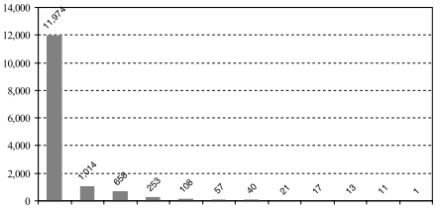
Пример 2: Количественная оценка пос-ледствий террористических атак в США
Экономические потери при 10% падении выпуска в отрасли «Воздушный транспорт», $ млн. в год
Air transportation
Petroleum reﬁneries
Food services and drinking places
Telecommunications
Monetary authorities
Простейший межотраслевой анализ!
Аналогично вполне возможно посчитать,
например, последствия
введения экономических санкций!
Источник: J. R. Santos, Y.Y. Haimes. Modeling the Demand Reduction Input-Output (I-O) Inoperability Due to Terrorism of Interconnected Infrastructures // Risk Analysis, Vol. 24, No. 6, 2004
Высшая школа экономики, Москва, 2014
27
Notes:
30 Power generation and supply
394 Truck transportation
392 Rail transportation
393 Water transportation
412 Information services
468 Hotels and motels, including
casino hotels
32 Water, sewage, and other systems

Slide 28
Использование гипотез отраслевых и продуктовых технологий на примере оценки численностей занятых в чистых отраслях
Пусть
M_{ij} – валовой выпуск i-го продукта чистой отрасли в j-ой хозяйственной отрасли
l_{ij} – соответствующая трудоемкость производства
M_{ij} l_{ij} – затраты труда при производстве i-го продукта в j-ой хозяйственной отрасли
Тогда - общая занятость в j-ой
хозяйственной отрасли, а - общая
занятость в i-ой чистой отрасли

Slide 29
Гипотеза отраслевых технологий:
Гипотеза продуктовых технологий:
l_{i} находится из системы уравнений :
Плохо интерпрети-руется экономически
Могут быть получены отрицательные l_{i}

Slide 30
Комбинация гипотез:
- некий неизвестный параметр, единый для всех отраслей, но изменяющийся во времени.
Последовательность подбиралась при стремлении к минимизации колебаний во времени и некоторых других предпосылках.

Slide 31
Построение симметричной таблицы на основе асимметричной
Труд – только один из ресурсов, используемых при производстве продуктов чистых отраслей. Кроме него существует также n материальных ресурсов (электроэнергия, металлы, трансп. услуги и.т.д.).
Пусть – суммарное использование материального ресурса k-го типа в j-ой хозяйственной отрасли (по аналогии с )

Slide 32
Гипотеза продуктовых технологий:
В матричном виде:

Slide 33
Получение симметричных таблиц в ценах покупателей
Исходные асимметричные таблицы
Торговых наценок Трансп. наценок Налогов на продукты
С T N
Зануление отрицательных элементов
Добавление к таблице в основных ценах
Получена таблица в ценах покупателей

Slide 34
Получение симметричных таблиц использования отечественной и импортной продукции
Исходная асимметричная таблицы использования импортных товаров и услуг Z
Зануление отрицательных элементов
Вычитание из суммарной симметричной таблицы в основных ценах
Симметричная таблица использования импортных товаров и услуг
Симметричная таблица использования отечествен-ных товаров и услуг

